Slide 1

Projektpräsentation HBS Proxy
IHK-Abschlussprüfung
Jan Helmle
Fachinformatiker Anwendungsentwicklung
Sommer 2016

Slide 2

Gliederung
Einleitung
Vorbereitung
Analyse
Entwurf
Umsetzung
Nachbetrachtung

Slide 3

Einleitung
Unternehmen : mobile-ad-media GmbH – Webanwendungen, CMS, native Apps …
Gesamtprojekt : Mobiles Softwaresystem zur Reservierung von Hotelzimmern
Zentraler Server : Logik – Vermittlung - Pufferung
Apps als Clients : Darstellung & Nutzereingaben
Kunden des Systems : Einzelne Hotels
Grafische Anpassung der Clients
Anbindung an externe Systeme im späteren Projektverlauf
Einleitung

Slide 4

Projektauftrag
Teilprojekt : Die Serverkomponente entwickeln
Definition und Implementierung der Schnittstellen zu den Apps
Grundlage : grafisches Konzept der Clients
Versorgung der Apps mit Daten
Entgegennahme Reservierung
Ausgehende Email mit Reservierungsdaten
Testdaten
Vorbereitung

Slide 5
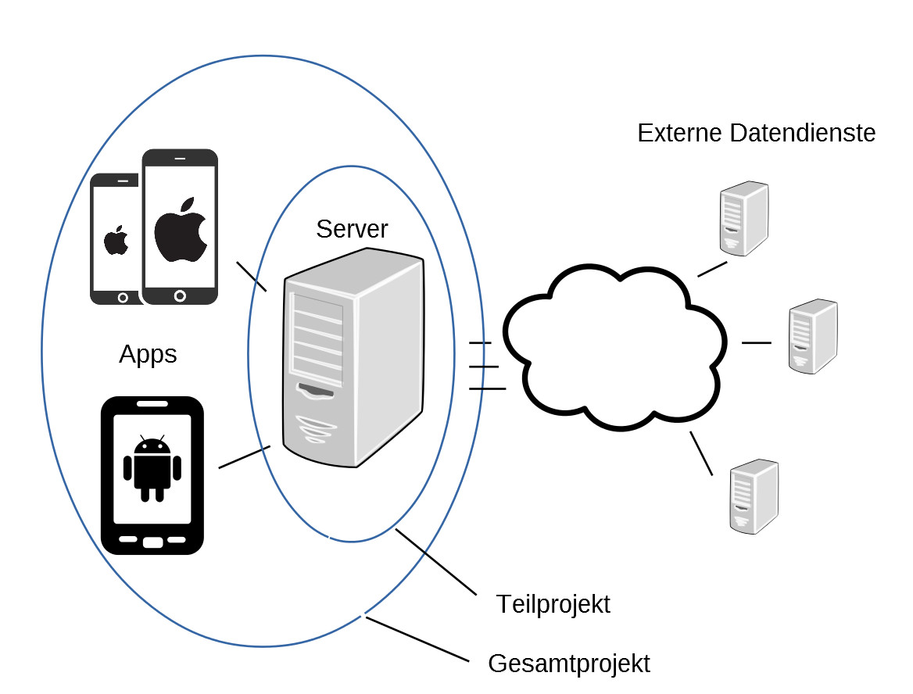
Schematische Darstellung
Vorbereitung

Slide 6
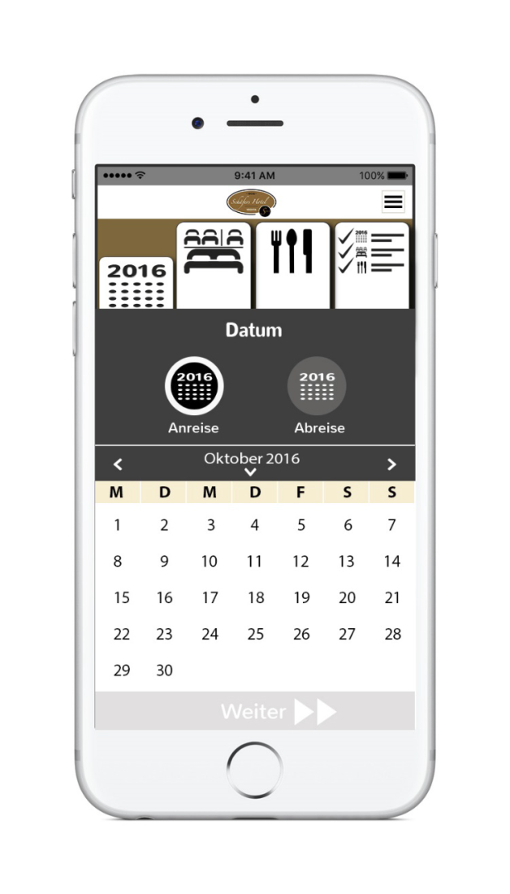
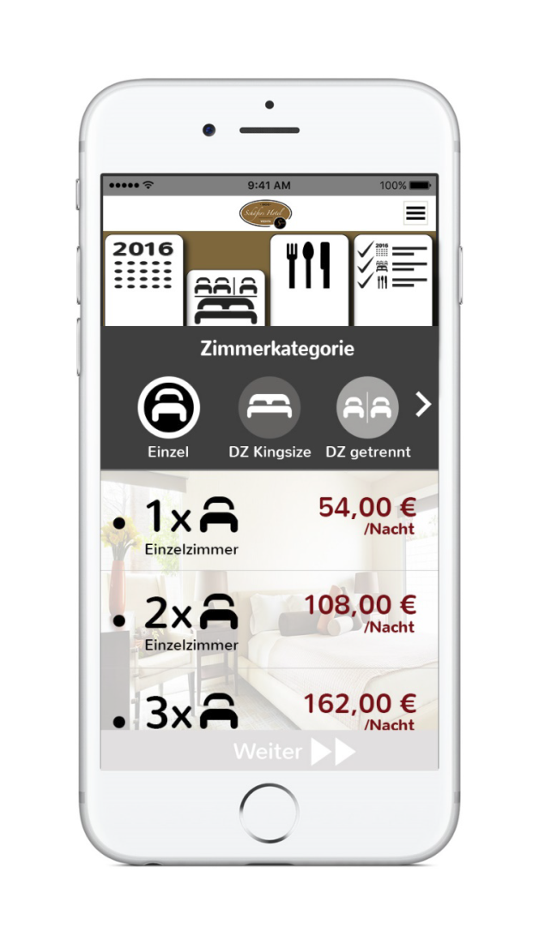
Gegeben : Grafisches Konzept
Hauptmenü
Untermenü
Eingabefeld
Vorbereitung

Slide 7
Soll-Konzept
Kommunikation zwischen Apps und Server : Webservice
Minimaler Datenverkehr
Trennung von Darstellung & Geschäftslogik
Datenaustausch : JSON als Datenformat
Definition der JSON Struktur
PHP als Grundlage - Skriptsprache
Symfony3 : MVC - Framework
Verwendung quelloffener Software
Vorbereitung

Slide 8

Analyse der Entitäten und deren Beziehungen
Hotel
Zimmerkategorie (Einzel, Doppel, Dreibett …)
Zusatzprodukt (Vollpension, Sektfrühstück …)
Preis : sämtliche Produkte
Verfügbarkeit : nur für Zimmerkategorie
Analyse

Slide 9
Analyse des Dialogs
Schritt | Richtung | Daten
1 | Apps ← Server | Statische Daten
2a | Apps → Server | Datum
2b | Apps ← Server | Preise & Verfügbarkeiten (Datumsabhängig)
3a | Apps → Server | Warenkorb
3b | Apps ← Server | Gesamtpreis
4a | Apps → Server | Warenkorb & Nutzerdaten
4b | Apps ← Server | Status
Analyse

Slide 10
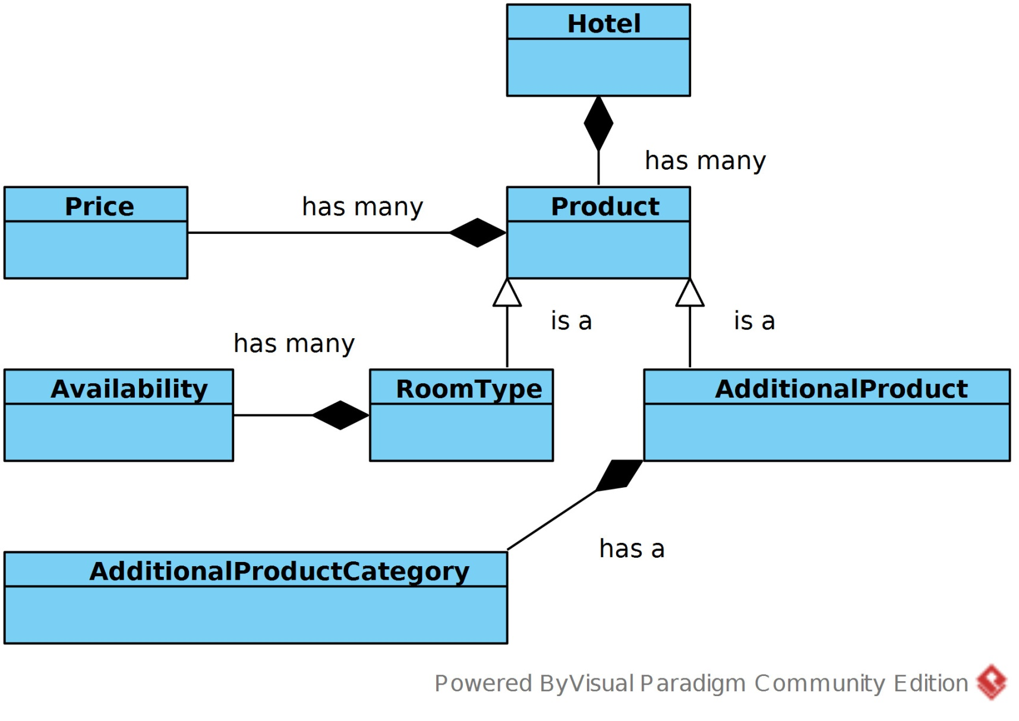

Klassendiagramm
Entwurf

Slide 11
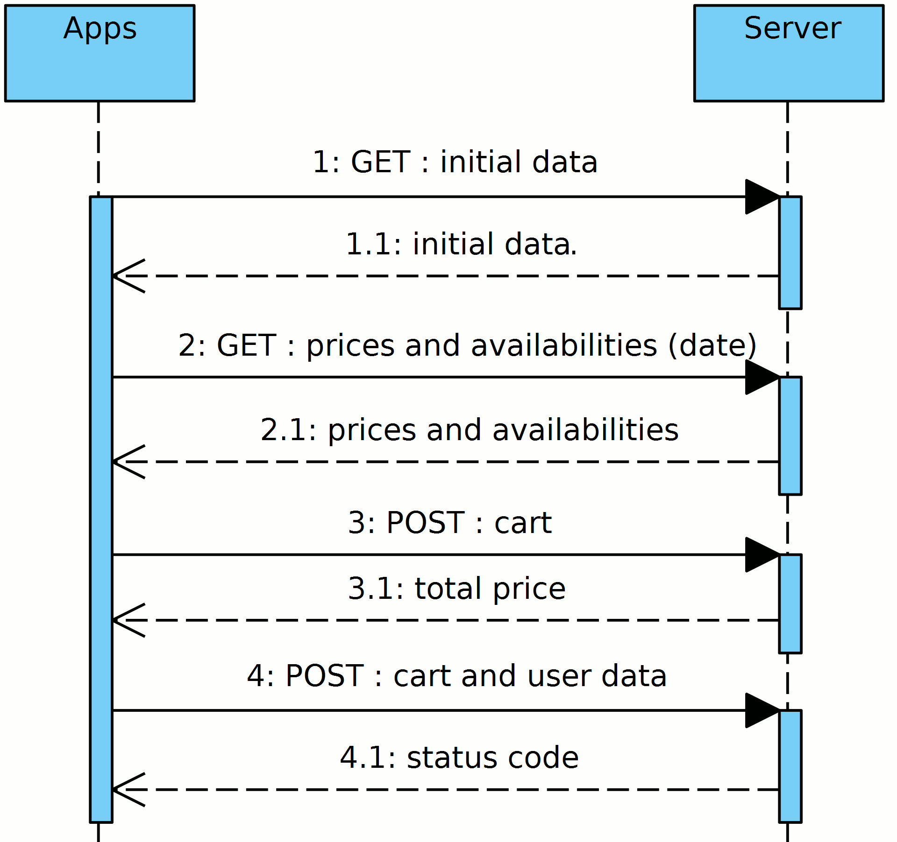
Sequenzdiagramm
Entwurf

Slide 12

Realisierung
Lokale Entwicklung mit Netbeans IDE
Implementierung der Modelle
Nutzung von Doctrine ORM – Annotations
Automatische Generierung DDL – Datenbank
Definition JSON - DTO
Implementierung der Controller
Zuordnung eines Controllers zu je einem Endpoint
Implementierung der Testdaten (Fixtures)
Umsetzung

Slide 13
Qualitätssichernde Maßnahmen
Manuelles Testen mit Postman
Validierung : JSONLint.com , JSON-Schema.org
Codereview durch erfahrenen Dipl. Informatiker
Umsetzung

Slide 14
Inbetriebnahme
Server wird extern beherbergt
Git als Versionsverwaltungssystem
Hochladen mittels Push – Operation
Konfiguration der Datenbankverbindung
Laden der Testdaten
url : http://dev.mam-hbs.de/api/v0.1/getpricesandavailabilities
Umsetzung

Slide 15

Soll – Ist -Vergleich
Unterschied Projektantrag - Projekt
Unterschied Planung - Umsetzung
Modelle: -7h
Fixtures: +7h
Manuelle- statt Modultests
Modelle: -1h
Doku: +2h
Nachbetrachtung

Slide 16
Fazit
Projektziele erreicht
S.M.A.R.T. Kriterien erfüllt
iOS App wird derzeit entwickelt
Teilprojektkosten : 820€
Geplanter Umsatz : 50€ pro Kunde und Monat
Nachbetrachtung

Slide 17
Abschluss
Vielen Dank für Ihre Aufmerksamkeit ☺

